Slide 1

Projeto Final de Computação Distribuída - 2020/2021
Distributed Password Cracker
Camila Fonseca - 97880
Afonso Campos - 100055

Slide 2
Arquitetura
Protocolo
Arquitetura peer-to-peer
Comunicação Multicast (UDP) entre slaves
Comunicação TCP entre slave-server - Http 1.0
Tradução password -> int: BASE62 Exemplos (PW_SIZE = 3):
aaa -> 1; ajj -> 567; bhr -> 4321; j8m -> 38328; 999 -> 238328
01

Slide 3
Protocolo
Data structures do slave: - Verified: array de ranges (range: [lower bound, upper bound]). Todos as pw englobadas nos ranges desta lista já foram verificadas; - Range: [lower bound, upper bound]. Range de pws que o slave se encontra, de momento, a verificar; - Current: última pw verificada; - Peers: { peerIP : (latest response timestamp, peer range)}, qualquer peer que não tenha enviado mensagem à mais de 5s é assumido como morto.
02

Slide 4
Protocolo - Mensagens
IMHERE
Serve de mensagem de heartbeat, i.e., ao não receber mensagens durante 5s de um determinado slave, ele é eliminado da lista de peers;
Informa periodicamente os outros slaves do trabalho feito (verified) e a sua range atual;
No caso de overlap entre o range atual e o range do slave que enviou a mensagem IMHERE, aquele com o menor ID move-se para um novo range;
Enviada entre cada 10 tentativas da password (autenticidade das PW verificadas SEMPRE garantida).
FOUNDPW
Enviada quando um slave recebe uma resposta OK do servidor -> palavra passe encontrada!;
Ao receber, um slave cessa a sua atividade.
03

Slide 5
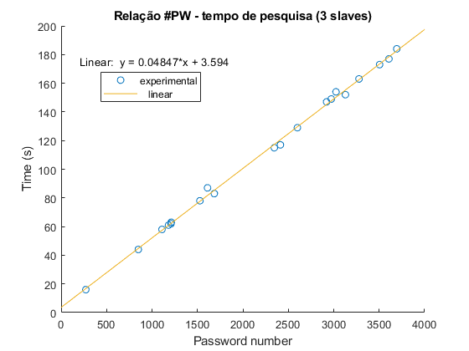
Resultados
Relação aparentemente linear!
04

Slide 6
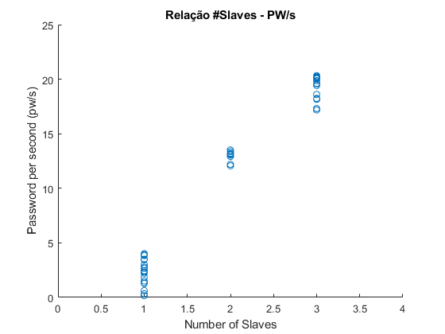
Resultados
Aparentemente linear, poderá progredir para logarítmico?
05

